Slide 1
Cómo saber si el ruido es demasiado alto
Ruido en la industria de la construcción y prevención de la hipoacusia
Ejercicio A-5
Notes:
NOTAS PARA EL INSTRUCTOR: EJERCICIOS DE ACTUALIZACIÓN DE ENTRENAMIENTO DE RUIDO PARA USO COMO PARTE DE LOS MÓDULOS DE OSHA DE 10 Y 30 HORAS (TAL COMO ENTRENAMIENTO EN PPE, USO DE HERRAMIENTAS ELÉCTRICAS, ETC): Ejercicio A-5
No hace falta analizar la totalidad de los equipos disponibles. Se pueden elegir las diapositivas de aquellos que resulten más apropiados para la clase. Entre las opciones, se encuentran una lijadora de banda, un taladro de mano, una llave de impacto, una topadora, un rociador de pintura y un martillo neumático.
A la diapositiva del equipo le siguen 2 diapositivas con ejemplos de protección auditiva y sus correspondientes niveles de reducción del ruido (NRR).
Gran parte de los equipos utilizados en las obras producen un ruido intenso. Cómo saber si el ruido es demasiado alto y cómo detectarlo. En esta actividad, veremos brevemente algunos tipos de equipos para la construcción y sus niveles de ruido y luego analizaremos distintos tipos de protección auditiva.

Slide 2
Conversación normal
Exposiciones > 85 dBA puede causar la perdida auditiva
Conversación normal 60 dBA
Fuente: NIOSH, Division of Applied Research and Technology
Notes:
Antes de analizar los equipos de construcción, echemos un vistazo al nivel de decibeles de una conversación normal. Una conversación de ese tipo tiene alrededor de 60 decibeles.
Tengan en cuenta que el Instituto Nacional de Salud y Seguridad Ocupacional (NIOSH) ha establecido un límite de exposición recomendado (recommended exposure level, REL) de 85 decibeles y la OSHA, un límite de exposición aceptable (permissible exposure level, PEL) de 90 decibeles.
NOTA PARA EL INSTRUCTOR:
En el caso de las diapositivas 3 a 8, se pueden utilizar todas las diapositivas o seleccionar aquellas que sean más relevantes para los alumnos de la clase.

Slide 3
Lijadora de banda
Lijadora de banda – 93 dBA
Fuente: NIOSH, Division of Applied Research and Technology
Notes:
Muestra únicamente el título de la diapositiva.
PREGUNTAR A LA CLASE:
En una escala de 50 a 150 decibeles, ¿qué intensidad creen que tiene una lijadora de banda?
Permítales un par de minutos para responder.
Haga clic nuevamente para mostrar la diapositiva completa.
DECIRLE A LA CLASE:
Como pueden ver, la lijadora de banda está 3 decibeles por encima del límite de exposición aceptable de la OSHA y 8 decibeles por encima del límite de exposición recomendado del NIOSH.
Luego, recuérdeles lo siguiente (basta con recordarles una sola vez durante esta actividad):
Si bien es útil conocer el nivel de ruido promedio de los equipos que utilizamos, ¿de qué manera sencilla se puede saber si el ruido a nuestro alrededor es demasiado intenso? Una regla general es recordar que si hay que gritar para que una persona a una distancia de un brazo pueda escucharlos, el ruido es demasiado alto y hace falta usar protección.

Slide 4
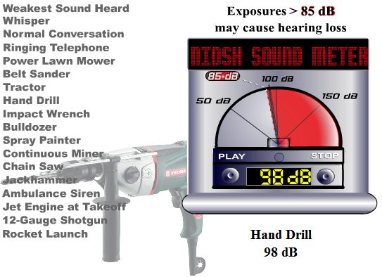
Taladro de mano
Taladro de mano – 98 dBA
Fuente: NIOSH, Division of Applied Research and Technology
Notes:
Muestra únicamente el título de la diapositiva.
PREGUNTAR A LA CLASE:
En una escala de 50 a 150 decibeles, ¿qué intensidad creen que tiene un taladro de mano?
Permítales un par de minutos para responder.
Haga clic nuevamente para mostrar la diapositiva completa.
DECIRLE A LA CLASE: Como pueden ver, el taladro de mano está 8 decibeles por encima del límite de exposición aceptable de la OSHA y 13 decibeles por encima del límite de exposición recomendado del NIOSH.
Luego, recuérdeles lo siguiente (basta con recordarles una sola vez durante esta actividad):
Si bien es útil conocer el nivel de ruido promedio de los equipos que utilizamos, ¿de qué manera sencilla se puede saber si el ruido a nuestro alrededor es demasiado intenso? Una regla general es recordar que si hay que gritar para que una persona a una distancia de un brazo pueda escucharlos, el ruido es demasiado alto y hace falta usar protección.

Slide 5
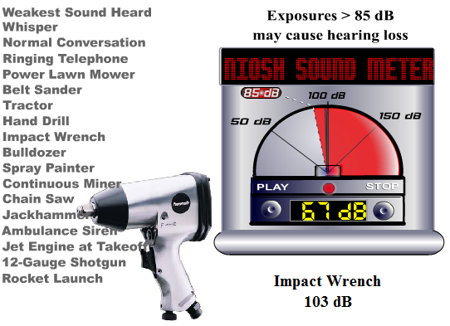
Llave de impacto
Llave de impacto – 103 dBA
Fuente: NIOSH, Division of Applied Research and Technology
Notes:
Muestra únicamente el título de la diapositiva.
PREGUNTAR A LA CLASE:
En una escala de 50 a 150 decibeles, ¿qué intensidad creen que tiene una llave de impacto?
Permítales un par de minutos para responder
Haga clic nuevamente para mostrar la diapositiva completa.
DECIRLE A LA CLASE:
Como pueden ver, la llave de impacto está 13 decibeles por encima del límite de exposición de la OSHA y 18 decibeles por encima del límite de exposición recomendable del NIOSH.
Luego, recuérdeles lo siguiente (basta con recordarles una sola vez durante esta actividad): Si bien es útil conocer el nivel de ruido promedio de los equipos que utilizamos, ¿de qué manera sencilla se puede saber si el ruido a nuestro alrededor es demasiado intenso? Una regla general es recordar que si hay que gritar para que una persona a una distancia de un brazo pueda escucharlos, el ruido es demasiado alto y hace falta usar protección.

Slide 6
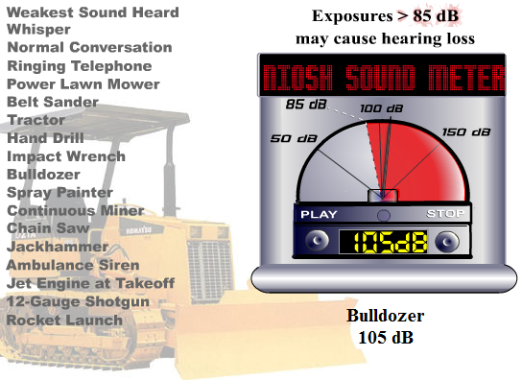
Topadora
Topadora – 105 dBA
Fuente: NIOSH, Division of Applied Research and Technology
Notes:
Muestra únicamente el título de la diapositiva.
PREGUNTAR A LA CLASE:
En una escala de 50 a 150 decibeles, ¿qué intensidad creen que tiene una topadora?
Permítales un par de minutos para responder.
Haga clic nuevamente para mostrar la diapositiva completa.
DECIRLE A LA CLASE:
Como pueden ver, la topadora está 15 decibeles por encima del límite de exposición aceptable de la OSHA y 20 decibeles por encima del límite de exposición recomendable del NIOSH
Luego, recuérdeles lo siguiente (basta con recordarles una sola vez durante esta actividad):
Si bien es útil conocer el nivel de ruido promedio de los equipos que utilizamos, ¿de qué manera sencilla se puede saber si el ruido a nuestro alrededor es demasiado intenso? Una regla general es recordar que si hay que gritar para que una persona a una distancia de un brazo pueda escucharlos, el ruido es demasiado alto y hace falta usar protección

Slide 7
Rociador de pintura
Rociador de pintura – 105 dBA
Fuente: NIOSH, Division of Applied Research and Technology
Notes:
Muestra únicamente el título de la diapositiva.
PREGUNTAR A LA CLASE:
En una escala de 50 a 150 decibeles, ¿qué intensidad creen que tiene un rociador de pintura?
Permítales un par de minutos para responder
Haga clic nuevamente para mostrar la diapositiva completa.
DECIRLE A LA CLASE:
Como pueden ver, el rociador de pintura está 15 decibeles por encima del límite de exposición aceptable de la OSHA y 20 decibeles por encima del límite de exposición del NIOSH.
Luego, recuérdeles lo siguiente (basta con recordarles una sola vez durante esta actividad): Si bien es útil conocer el nivel de ruido promedio de los equipos que utilizamos, ¿de qué manera sencilla se puede saber si el ruido a nuestro alrededor es demasiado intenso? Una regla general es recordar que si hay que gritar para que una persona a una distancia de un brazo pueda escucharlos, el ruido es demasiado alto y hace falta usar protección.

Slide 8
Martillo neumático
Martillo neumático – 110 dBA
Fuente: NIOSH, Division of Applied Research and Technology
Notes:
Muestra únicamente el título de la diapositiva.
PREGUNTAR A LA CLASE:
En una escala de 50 a 150 decibeles, ¿qué intensidad creen que tiene un martillo neumático?
Permítales un par de minutos para responder
Haga clic nuevamente para mostrar la diapositiva completa.
DECIRLE A LA CLASE:
Como pueden ver, el martillo neumático está 20 decibeles por encima del límite de exposición aceptable de la OSHA y 25 decibeles por encima del límite de exposición recomendable del NIOSH.
Luego, recuérdeles lo siguiente (basta con recordarles una sola vez durante esta actividad):
Si bien es útil conocer el nivel de ruido promedio de los equipos que utilizamos, ¿de qué manera sencilla se puede saber si el ruido a nuestro alrededor es demasiado intenso? Una regla general es recordar que si hay que gritar para que una persona a una distancia de un brazo pueda escucharlos, el ruido es demasiado alto y hace falta usar protección.

Slide 9
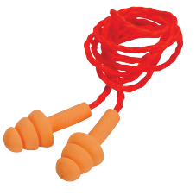
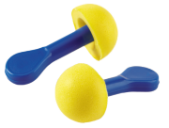
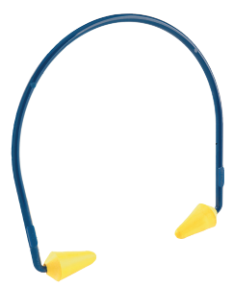
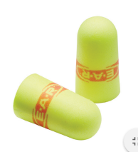
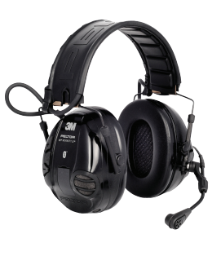
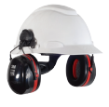
Ejemplos de protección auditiva: 20+ dB
Ultrafit Silicone
NRR: 24
E-A-Rsoft Superfit
NRR: 33
E-A-R Express Plug Pod
NRR: 25
E-A-R Caboflex
NRR: 17-20
PELTOR WS 100 Headset
NRR: 20
CALCULANDO EL NIVEL DE PROTECCIÓN:
(NRR – 7) = NRR reducción
2
Nivel de exposición – NRR reducción = nivel de protección
(33-7) = 13
2
95dBA – 13 = 82 dBA (nivel de protección)
PELTOR Optime 105
NRR: 27
Fotos de 3M Hearing Solutions Catalog 2015
Notes:
En esta diapositiva, se muestran ejemplos de protección auditiva con un nivel de reducción del ruido de 20 o más.
Ahora que ya sabemos el nivel de ruido de algunos equipos de construcción, ¿cómo hacemos para seleccionar la protección auditiva adecuada para el ruido al que estaremos expuestos?
DECIRLE A LA CLASE:
Aquí les presentamos algunos ejemplos de protectores auditivos. Es importante que recuerden que existen distintos niveles de protección auditiva para un mismo tipo. Por ejemplo, algunos tapones para oído bloquean unos 15 decibeles, mientras que otros bloquean 33 decibeles.
También es fundamental que presten atención al Nivel de Reducción del Ruido (NRR) del protector auditivo y al grado en que se debe disminuir el ruido para preservar la audición. Los dispositivos de protección auditiva se someten a pruebas de laboratorio para determinar la cantidad de ruido que impiden que pase hacia los oídos. De acuerdo con los requisitos de la Agencia de Protección Ambiental de Estados Unidos (EPA), los fabricantes deben colocar el NRR en el envoltorio de los dispositivos de protección auditiva.
Mientras más alto sea este valor, mayor será la protección; no obstante, dado que las condiciones en el laboratorio no son las mismas que en el lugar de trabajo, la reducción real del ruido está al menos 7 dBA por debajo del NRR impreso. De esa manera, si se elige un protector auditivo con un NRR de 29, por ejemplo, se debe considerar como una reducción del ruido de 22.
Una manera de determinar el grado de reducción de la exposición que ofrece la protección auditiva es la siguiente: si el NRR es de 33, por ejemplo, se debe restar 7 a 33 y dividir el resultado por 2. En otras palabras, 33 menos 7 es 26 y 26 dividido 2 es 13. Al restar ese número a la exposición del ruido de 95 dBA, se obtiene la exposición experimentada con esa protección auditiva, que es de 82 (inferior al límite de exposición recomendable del NIOSH y el límite de exposición aceptable de la OSHA).

Slide 10
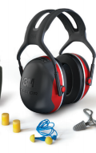
Doble protección
Tapones de espuma
NRR: 33
Orejeras
NRR: 26
Orejeras + Tapones de espuma
Estimated NRR: 38
REGLA GENERAL: El nivel de bloqueo de la protección dual se puede calcular sumando 5 al NRR más alto de entre los protectores que uno esté usando.
Reduce una exposición de 105 dBA a 90 dBA
Fuente: Hear Forever, A Howard Leight by Honeywell Initiative. Fotos from 3M Hearing Solutions Catalog 2015
Notes:
¿Qué hay que hacer si el ruido en la obra es excesivo y no basta ni con tapones ni con orejeras para protegerse los oídos?
Siempre se recomienda, entre otros controles técnicos y administrativos, aislar las fuentes de ruido, utilizar equipos silenciosos y permitir el acceso a áreas ruidosas solo a aquellos trabajadores que sean necesarios para completar la labor. Sin embargo, en ciertas ocasiones los niveles de ruido son tan altos que quizás haga falta utilizar tanto tapones como orejeras, lo que se conoce como doble protección. La Administración de Seguridad y Salud en Minas (MSHA) recomienda que los trabajadores usen doble protección si están expuestos a ruidos de más de 105 decibeles durante un tiempo promedio ponderado (TWA) de 8 horas.
Si bien la protección doble ofrece una mayor protección que el uso de un solo protector auditivo, el nivel de bloqueo no equivale a la suma de los NRR de cada uno. Como regla general, el nivel de bloqueo de la protección dual se puede calcular sumando 5 al NRR más alto de entre los protectores que uno esté usando. Por ejemplo, si se usan tapones con un NRR de 33 decibeles junto con orejeras con un NRR de 26 decibeles, el NRR calculado sería de 38 decibeles, y no 59 (33 + 26). Al ajustarlo a la realidad de la obra, esta doble protección disminuiría una exposición de 105 decibeles a aproximadamente unos 90 decibeles.
DECIRLE A LA CLASE:
Recuerden que, para obtener la máxima protección, los protectores auditivos se deben utilizar de forma constante y correcta. Tómense siempre un momento para colocarse los tapones adecuadamente, comprueben que no tengan desperfectos y usen protección siempre que estén trabajando en entornos ruidosos. Si hay que gritar para que una persona a una distancia de un brazo pueda escucharlos, el ruido es demasiado alto y hace falta usar protección NOTA PARA EL INSTRUCTOR:
No hay una fórmula establecida para determinar el grado de protección contra el ruido que ofrecen los tapones y las orejeras utilizados en conjunto. Sin embargo, una regla general es sumar 5 decibeles al NRR más alto.

